Slide 1
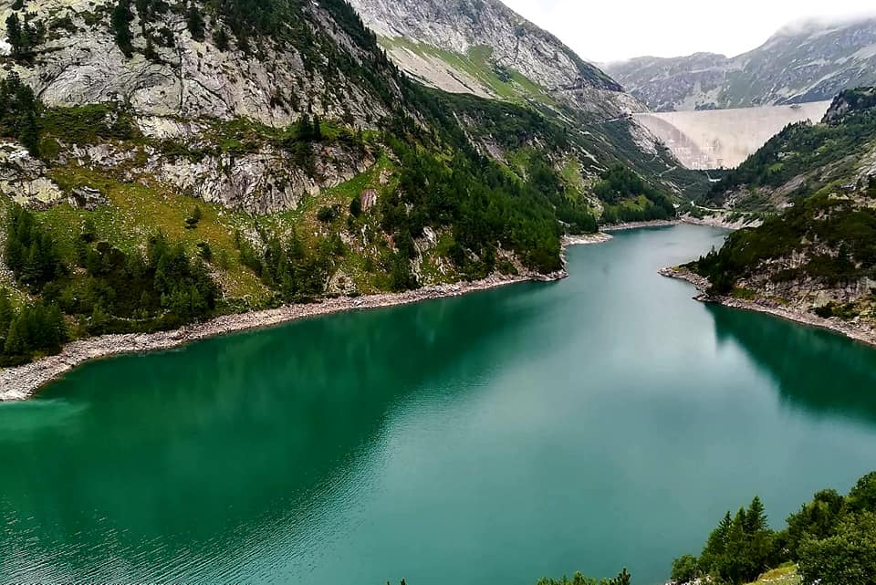
NASTANEK ŽIVLJENJA NA ZEMLJI
KVIZ
ZAČETEK

Slide 2
Kdaj se je razvilo življenje na Zemlji?
Pred več milijardami let
Pred več desetletji
Pred več stoletji
Pred več leti

Slide 3
PRAVILNO!
NASLEDNJE VPRAŠANJE

Slide 4
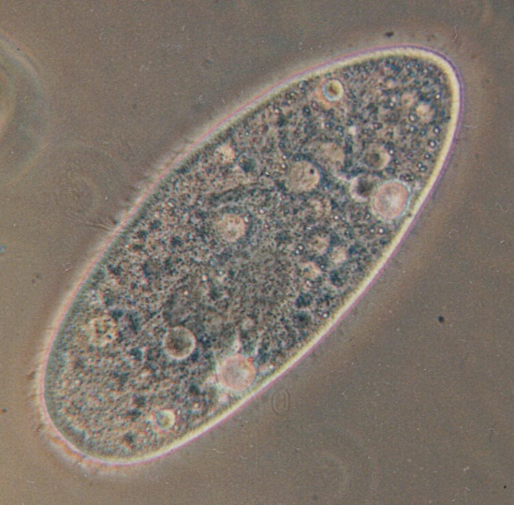
Prvi organizmi so bili
mnogoceličarji
enoceličarji
alge
fosili

Slide 5
PRAVILNO!
NASLEDNJE VPRAŠANJE

Slide 6
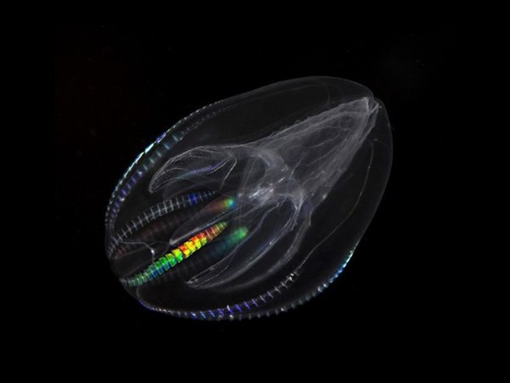
Prva preprosta bitja
Niso imela celic
Niso imela ogrodja
Niso živela v vodi
Niso bila živa

Slide 7
PRAVILNO!
NASLEDNJE VPRAŠANJE

Slide 8
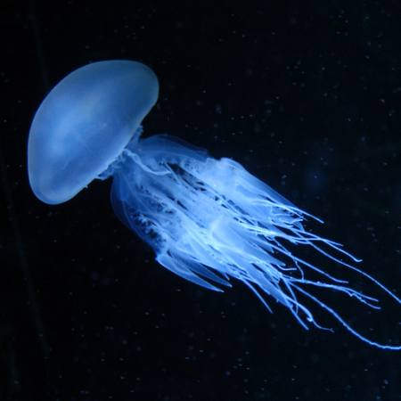
Katerim današnjim bitjem so bila podobna?
ribam
rakom
kačam
meduzam

Slide 9
PRAVILNO!
NASLEDNJE VPRAŠANJE

Slide 10
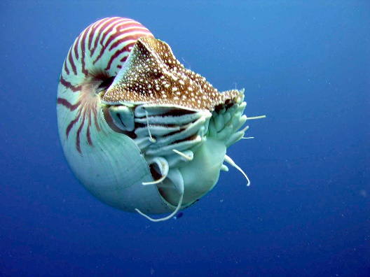
Kaj je zunanje ogrodje?
hrbtenica
okostje
apnenčasta hišica
hrbtenjača

Slide 11
PRAVILNO!
NASLEDNJE VPRAŠANJE

Slide 12
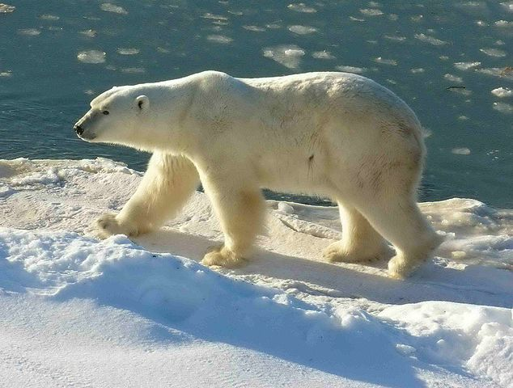
Za življenje na kopnem so živa bitja potrebovala
kožuh
zobovje
kremplje
pljuča

Slide 13
PRAVILNO!
NASLEDNJE VPRAŠANJE

Slide 14
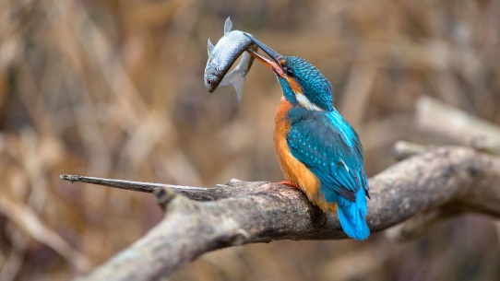
Kaj pomeni boj za obstanek?
Borbo med živimi bitji za preživetje
Borbo med ljudmi za zaslužek
Borbo med plenilci in plenom
Kdor ostane zadnji

Slide 15
PRAVILNO!
NASLEDNJE VPRAŠANJE

Slide 16
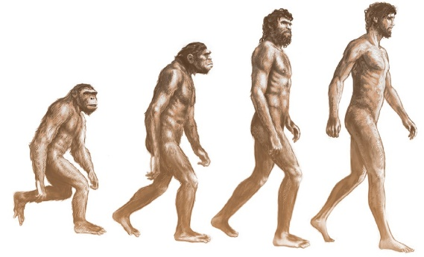
Človek se razvije iz
Skupnega prednika risa in leoparda
Skupnega prednika človeka in šimpanza
Skupnega prednika človeka in koale
Skupnega prednika človeka in dinozavra

Slide 17
PRAVILNO!
NASLEDNJE VPRAŠANJE

Slide 18
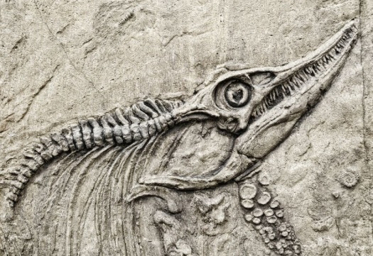
Kaj so fosili?
Okostje živega bitja
Enocelična bitja
Diapozitiv 29
Prazgodovinska umetnost
Okameneli ostanki ogrodij živih bitij

Slide 19
PRAVILNO!
NASLEDNJE VPRAŠANJE

Slide 20
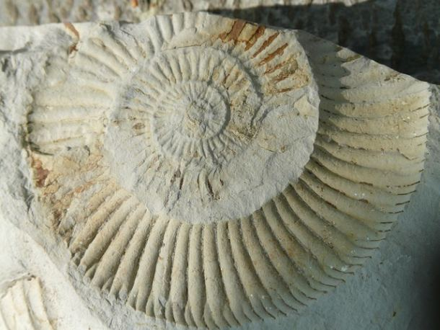
Fosili so lahko:
rastline in živali
predmeti
relief
starejši ljudje

Slide 21
PRAVILNO!
NASLEDNJE VPRAŠANJE

Slide 22
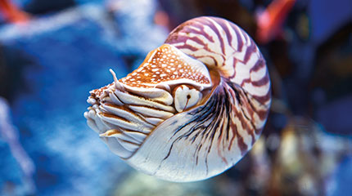
Živi fosili so živa bitja, ki:
niso obstajala v preteklosti.
ne obstajajo v sedanjosti.
so v sedanjosti čisto drugačna kot nekoč.
se skoraj niso spreminjala.

Slide 23
PRAVILNO!
NASLEDNJE VPRAŠANJE

Slide 24
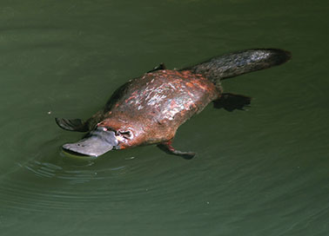
Najbolj znana žival, ki je živi fosil je
morska vetrnica
dinozaver
kljunaš
kuščar

Slide 25
PRAVILNO!
NASLEDNJE VPRAŠANJE

Slide 26
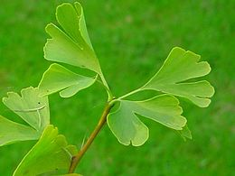
Najbolj znana rastlina, ki je živi fosil je
mango
ginko
marakuja
trpotec

Slide 27
PRAVILNO!
NASLEDNJE VPRAŠANJE

Slide 28
KONEC

Slide 29
UPS, NAPAČNO!
VRNI SE NAZAJ!

